Slide 1
Fundo automatizado
Quantum Finance

Slide 2
Roteiro
Introdução e Problemática
Motivação e Objetivo
Aplicação
Considerações e Melhorias

Slide 3

Introdução e problemática

Slide 4
Problemática e Desafios
Problema Central:
Desenvolver e simular um agente de Reinforcement Learning (RL) que execute operações de compra, venda e manutenção para três ativos:
VALE [VALE3]
Petrobrás [PETR4]
Brasil Foods [BRFS3]
Desafios envolvidos:
Modelagem do ambiente financeiro a partir de dados históricos.
Definição de estados, ações e recompensas que representem a realidade do mercado.
Ingestão e processamento dos dados

Slide 5
Visão Geral da Abordagem com RL
Etapas da Solução:
Definição do Problema de RL Identificação dos estados (ex.: variação de preços e posição na carteira), ações (comprar, vender, manter) e recompensas (variação do valor da carteira).
Implementação do Agente Utilização do Q Learning para treinamento com dados históricos.
Avaliação de Desempenho Medição dos resultados através de métricas financeiras
Importância Criar um sistema que não só automatize as decisões, mas também ofereça insights para gestão de risco e oportunidades de melhoria.

Slide 6
Impacto da Solução
Para a Quantum Finance:
Possibilidade de operar de forma mais rápida e eficiente no mercado.
Redução da influência de decisões emocionais.
Potencial de otimizar lucros e minimizar riscos.
Para o Setor Financeiro
Demonstração do uso de inteligência artificial para resolução de problemas reais.
Incentivo à adoção de tecnologias disruptivas em operações de fundos e investimentos.

Slide 7

Motivação e Objetivo

Slide 8
Por que aplicar Reinforcement Learning em Trading?
Mercado Financeiro Competitivo
Alta velocidade de negociação e grande volume de dados.
Necessidade de tomadas de decisão em tempo real.
Vantagens de Modelos Inteligentes
Redução de viés humano e decisões emocionais.
Possibilidade de descoberta de padrões complexos em dados históricos.
Crescimento de AI e RL em Finanças
Casos de sucesso de algoritmos de aprendizado por reforço em fundos de investimento.
Crescente interesse acadêmico e empresarial em soluções data-driven.

Slide 9
Objetivo Geral do Projeto
Desenvolver um Agente de RL para operar automaticamente três ativos (VALE, PETR e BRFS).
Tomar Decisões de Compra, Venda ou Manutenção com base em dados históricos.
Avaliar a Performance através de métricas financeiras (ex.: lucro, Sharpe Ratio, drawdown).

Slide 10
Metas Detalhadas
Definição do Problema de RL: Identificar estados (informações de mercado), ações (estratégias de negociação) e recompensa (retorno financeiro).
Implementação do Agente: Treinar o agente com dados históricos.
Validação e Análise de Resultados: Comparar o agente com estratégias simples (buy & hold, por exemplo).
Discussão de Potenciais Melhorias: Adicionar gestão de risco, custos de transação, etc.

Slide 11
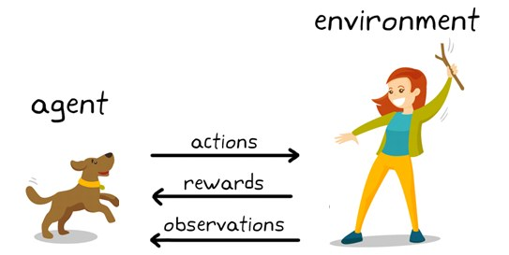
aplicação

Slide 12
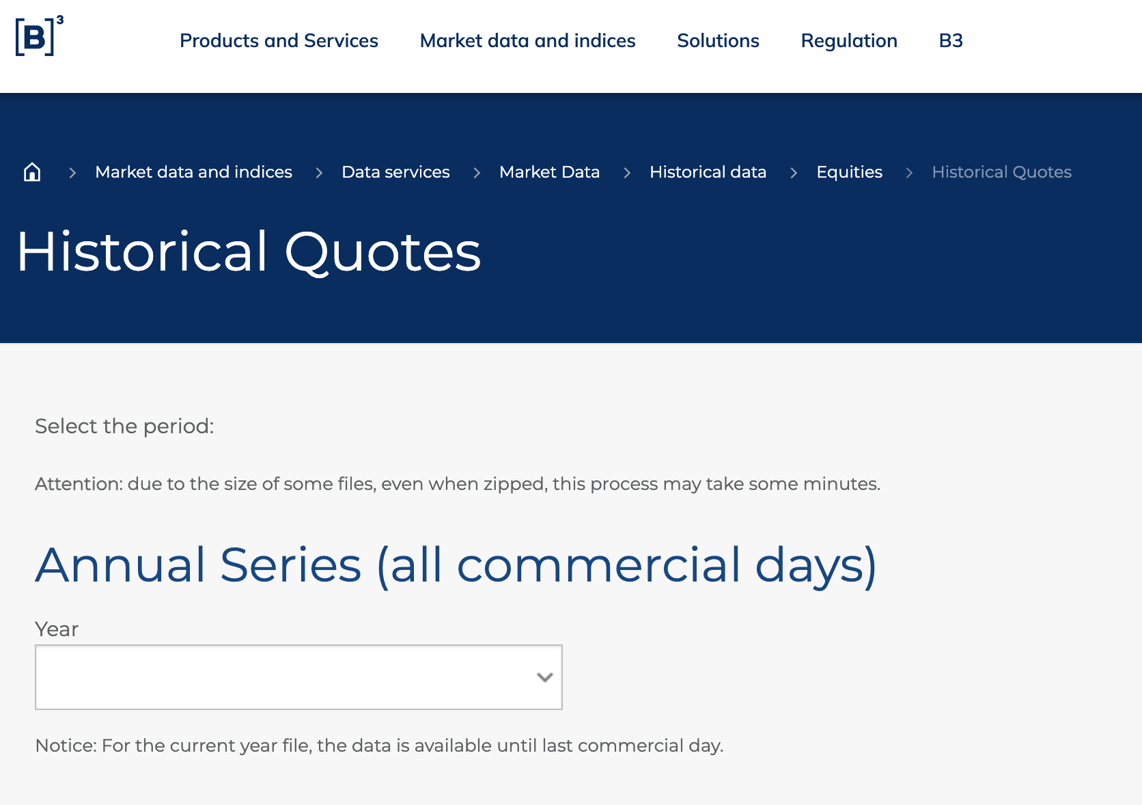
Base
Coleta de dados da B3
Foram coletados dados de 01/2022 até 02/2025

Slide 13
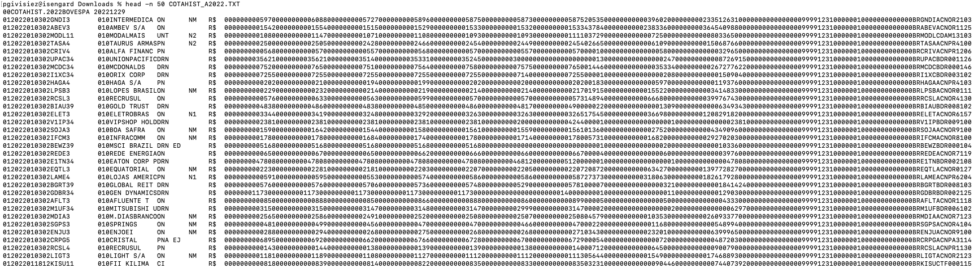
Base
Formatação dos dados
Os dados fornecidos são em colunas de tamanho fixo

Slide 14
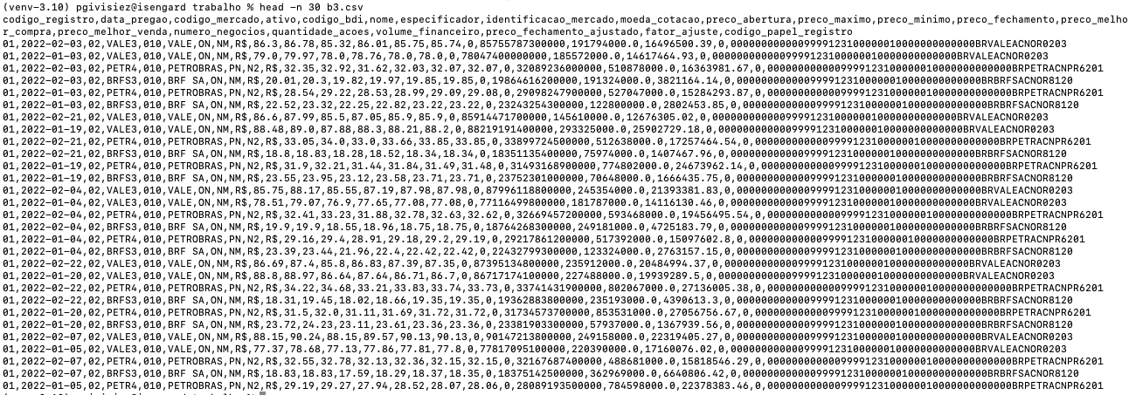
Base
Transformação dos dados
Foi criado um script python para converter os dados para CSV

Slide 15
Base do Notebook
Com auxílio do Chat GPT foi criado o esboço do notebook para a solução do problema com a seguinte metodologia:
Foi extraida uma amostra da base
Criado metadados das colunas
Prompts com estes conteúdos para treinar o Chat GPT com o entendimento do problema
Instruções específicas da necessidade de uso de RL com Q Learning suportado pelo gymnasium.

Slide 16
personalização do Notebook
O Notebook foi modificado para:
Uso dos dados reais.
Experiências com diferentes campos da base.
Treinamentos e análise dos resultados.
Notebook com detalhes no GitHub:

Slide 17
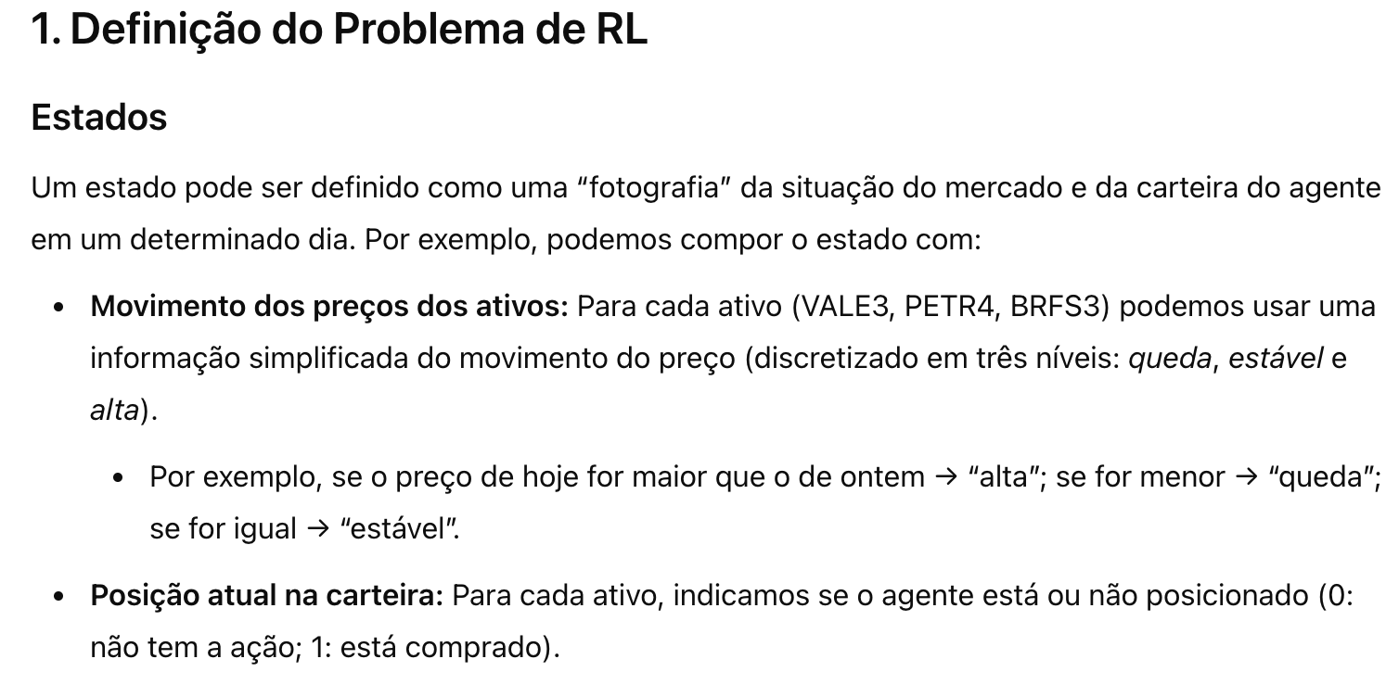
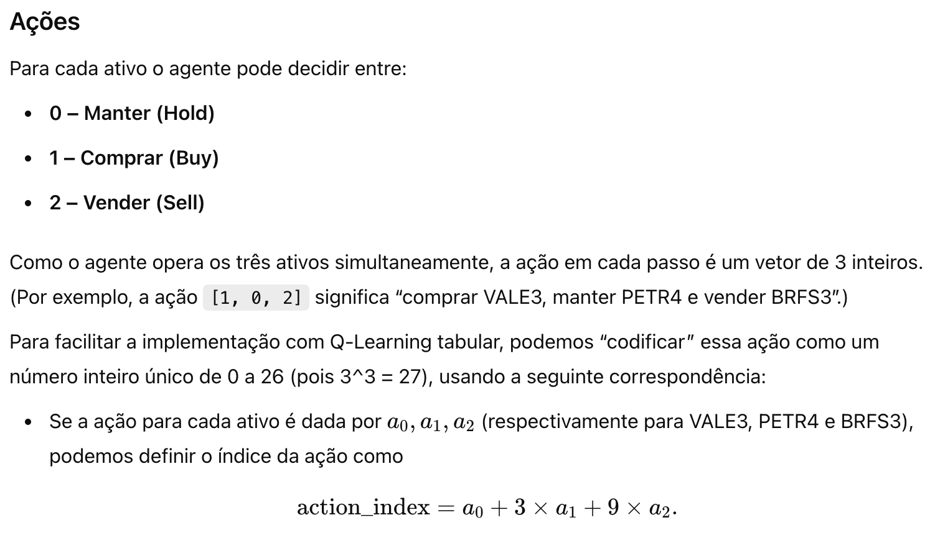
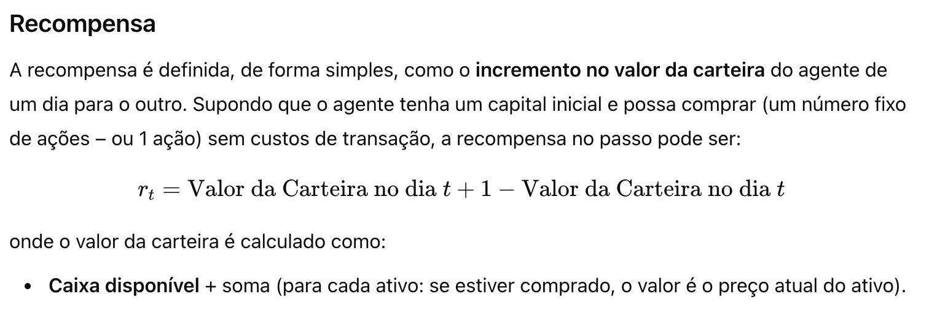
Base do Notebook
Chat GPT forneceu a base do Notebook com o entendimento após algumas iterações

Slide 18
codigo
O Código utilizado está no seguinte repositório: https://github.com/pgivisiez/fiap-rl
converte_base.py: Usado para converter a base da B3 em um CSV
b3.ipynb: Notebook
b3-sample.csv: Primeiras mil linhas da base

Slide 19
Considerações e Potencial

Slide 20
resultados
Resultados obtidos para uma carteira de R$ 10.000,00:
Rodada | 1 | 2 | 3 | 4
Episódios | 1500 | 2000 | 2500 | 3000
Valor final | 10.156,61 | 10.157,22 | 10.112,93 | 10.166,41
Lucro | 156,61 | 157,22 | 112,93 | 166,41
Sahpe Ratio | 3,97 | 4,03 | 2,85 | 3,97
Tempo | 17’12” | 23’31” | 23’7” | 27’40”

Slide 21
conclusões
Com um pequeno intervalo de treinamento já foi possível obter algum resultado
O incremento de episódios alterou o lucro acumulado (por vezes para mais ou para menos)
O treinamento demonstra muito eficaz, enquanto os testes não seguem tão bom quanto.

Slide 22
conclusões
Nas execuções anteriores aos testes realizados para esta conclusão foram feitos com menos análises, sendo acrescentados os seguintes recursos:
Diferença discretizada do preço
Indicador se o preço atual está acima da média móvell
Após a aplicação destes recursos, o modelo apresentou uma leve melhora.

Slide 23
melhorias
Oportunidades de melhoria:
Reajustar os parâmetros eperimentando novos cenários
Incrementar a quantiade de episódios
Adicionar os custos reais referente às transações Foi adicionado uma taxa alpha para simular

